Slide 1
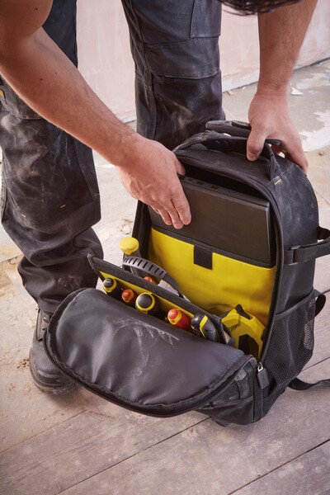
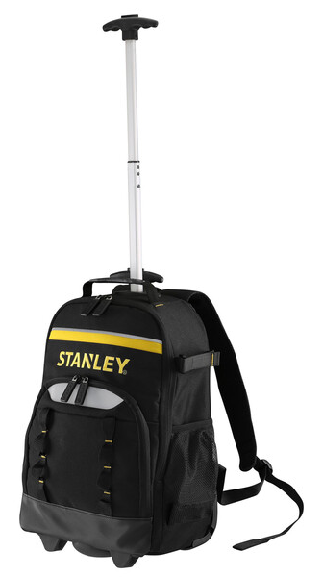
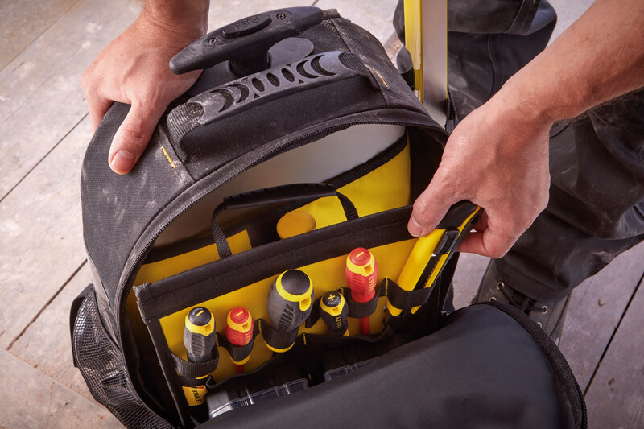
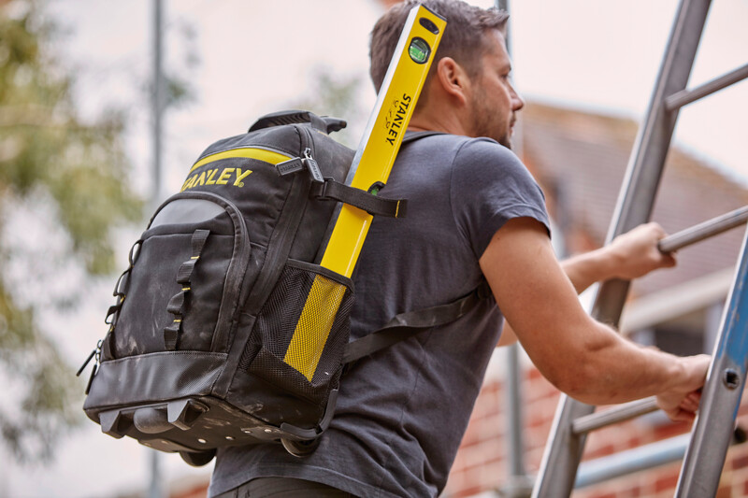
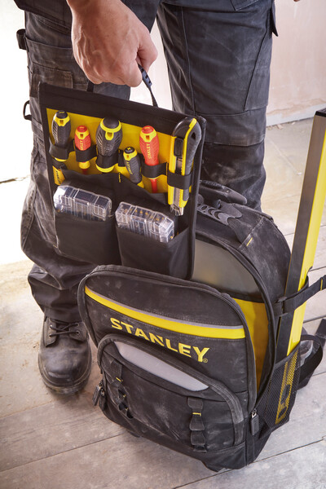
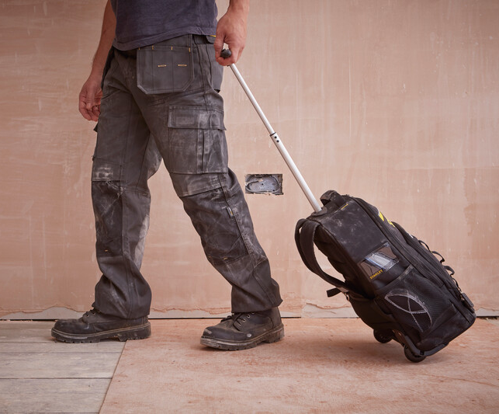
MOCHILA CON RUEDAS
STST83307-1
ESTRUCTURA DE NYLON: 600X600 denier
TRANSPORTE: Cargas pesadas sobre ruedas con el asa telescópica o llévelas cómodamente sobre la espalda con las dos correas ergonómicas para los hombros.
DISEÑO: Cremalleras de apertura amplia para facilitar el acceso al contenido de la bolsa.
SISTEMA DIVISOR: Sistema divisor de herramientas extraíble con el asa de transporte para la organización de destornilladores, alicates y otras herramientas pequeñas.
COMPARTIMENTO INTERNO: Ideal para dispositivos electrónicos y documentos.
BOLSILLOS LATERALES: Acceso fácil a artículos más grandes y de uso frecuente.
ASA TELESCÓPICA.
REFERENCIA | EAN | DESCRIPCIÓN
STST83307-1 | 3253561833076 | Mochila con ruedas STANLEY®

